Slide 1
FPGAにおけるSAS認証回路の設計と実装
令和4年2月18日(金) 卒業論文発表会
計算機/ソフトウェアシステム研究室
8535017K 岡本 悠
Notes:
FPGAにおけるSAS認証回路の設計と実装と題しまして計算機/ソフトウェアシステム研究室の岡本悠が発表を行います。

Slide 2
発表内容
研究背景
従来のJTAG認証機構
研究目的・目標
SAS-L2について
設計について
実装について
結論・今後の課題
Notes:
発表内容は以下の通りです。

Slide 3
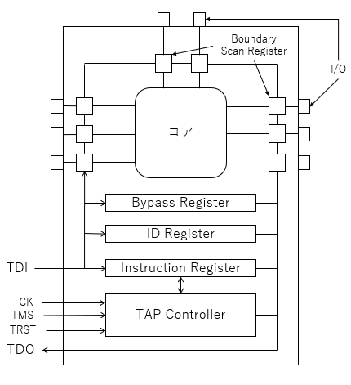
研究背景
近年のICは複雑になっており、ICのテストを行うためにJTAGが必要である。
一方で、JTAGを起因とする脆弱性がある。
→この脆弱性の対策として認証機構を導入が必要。
Notes:
研究背景についてです。近年のICは複雑になっており、ICのテストを行うにはJTAGが必要になります。
一方で、JTAGには外部から権限のないユーザが不正アクセスを行い、JTAGのデバック機能を悪用することでターゲットICに攻撃を仕掛けるという脆弱性があります。
この脆弱性の対策として認証機構を導入する必要があります。

Slide 4
従来の認証機構
従来法の例
共通鍵暗号方式を用いた認証方式
チャレンジレスポンス認証に基づいた認証方式
従来の認証機構の課題
IoTシステムは低性能な製品がほとんどであり、コストがかかり、導入が難しい。
認証データはデバイス側で固定化されているため、盗聴された場合、総当たり攻撃により認証データが割り出されてしまうリスクがある。
JTAG対応機器
認証機構
メモリ
暗号回路
JTAG
PORT
ロッキング回路
TAPコントローラ
コアなど
Notes:
従来法についてです。従来法には共通鍵暗号方式を用いた方法やチャレンジレスポンス認証に基づいた方法などがあります。
これらの従来法はIoTシステムにおいて以下の課題に直面しています。
まず、IoTシステムは低性能な製品がほとんどであり、複雑な暗号回路を含む認証機構などのコストのかかるセキュリティハードウェアの導入は難しいです。
そして、共通鍵暗号方式を用いた方法では認証データがデバイス側で固定化されているため、盗聴された場合、総当たり攻撃により認証データが割り出されてしまうリスクがあります。

Slide 5
研究の目的と目標
JTAG対応機器
研究目的
IoT機器において極めて小さい処理負荷で暗号鍵の配送が実現できるSAS-L2 を用いてJTAGセキュリティの強化手法の提案する。
研究目標
SAS-L2の認証処理をハードウェア化したSAS 認証回路を設計し、FPGAに実装する。
SAS-L2
認証機構
JTAG
PORT
TAPコントローラ
コアなど
Notes:
そこで、本研究ではIoT デバイスにおいて極めて小さい処理負荷で暗号鍵の配送が実現できるワンタイムパスワード認証方式であるSAS-L2 を用いて、JTAG の認証機構の軽量化手法を提案することを目的として、SAS-L2 をハードウェア化したSAS 認証回路を設計し、FPGAに実装することを目標にしています。

Slide 6
SAS-L2について
高知工科大学の清水明宏教授が提案したワンタイムパスワード認証方式のひとつである。
乱数生成や一方向性関数といった認証情報の生成はサーバ(認証)側に集中している。
クライアント(被認証)側で必要となる演算が排他的論理和と加算などの簡単な演算のみである。
Notes:
SAS-L2について説明します。
SAS-L2は高知工科大学の清水教授が提案したワンタイムパスワード認証方式のひとつです。
その特徴は、認証情報の生成のための処理はサーバに集中しており、クライアントで必要とされる演算は排他的論理和と加算などといった簡単な演算のみである点です。

Slide 7
設計方法
ハードウェア全体の入出力を示した構成図を作成する。
ハードウェアの状態をまとめた状態遷移図を作成する。
認証処理に必要なモジュールの設計図を作成する。
モジュール間の接続を示した図を作成する。
Notes:
SAS認証回路の設計方法について説明します。
まず、ハードウェア全体の入出力を示した構成図を作成します。
次に、ハードウェアを制御するために必要な状態をまとめた状態遷移図を作成します。
そして、認証処理に必要なモジュールの設計図を作成します。
最後に、モジュール間の接続を示した図を作成します。

Slide 8
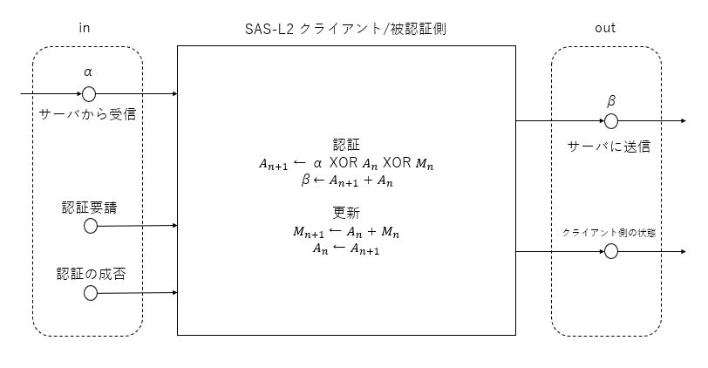
SAS認証回路の構成図
入力(α)と出力(β)のbit長は256bitとする。
Notes:
この図はSAS認証回路の構成図です。
認証データである入力αと出力βは暗号鍵に最適なビット数といわれている256ビットとします。
そのほかに認証要請と認証の成否を表す信号を入力し、クライアントとサーバで認証データの入出力のタイミングを合わせるために、クライアントの状態を出力するように設計しました。

Slide 9
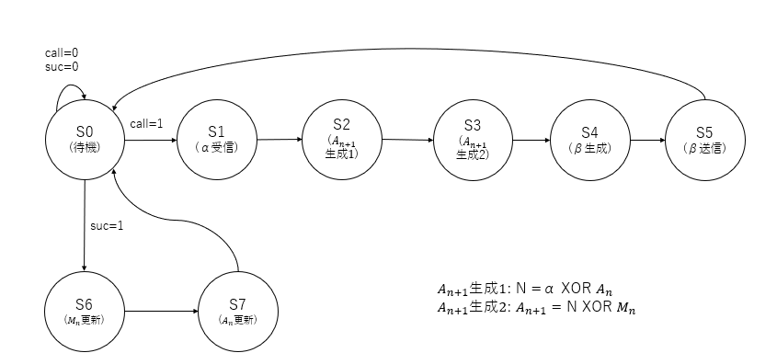
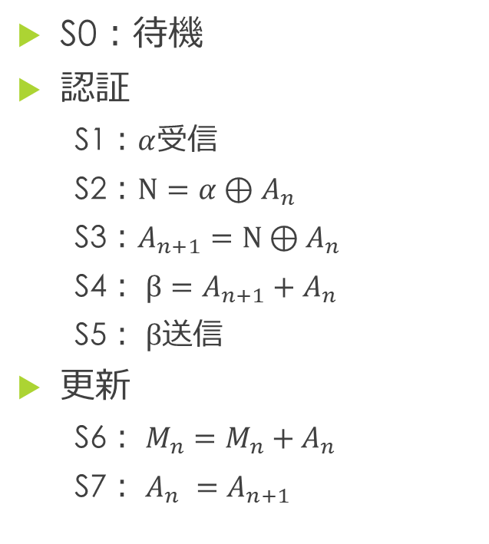
状態遷移図
S0：待機
認証
S1：$α$受信
S2：$N=α⊕A_{n}$
S3：$A_{n+1}=N⊕A_{n}$
S4： $β=A_{n+1}+A_{n}$
S5： $β$送信
更新
S6： $M_{n}=M_{n}+A_{n}$
S7： $A_{n} =A_{n+1}$
Notes:
この図はSAS-L2を実装するために必要となるハードウェアの状態をまとめた状態遷移図です。
ハードウェアの状態は待機と認証、更新の3 つに分けられます。
待機から認証への遷移は認証要請callが1になったときに行われ、待機から更新への遷移は認証成功を表すsucが１になったときに行われます。
そして、認証状態と更新状態での状態遷移は各状態での処理が終わると行われます。

Slide 10
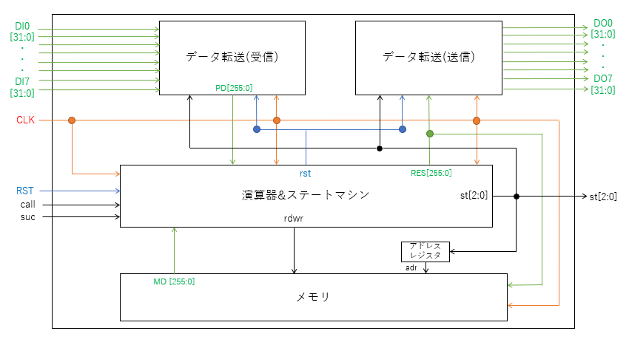
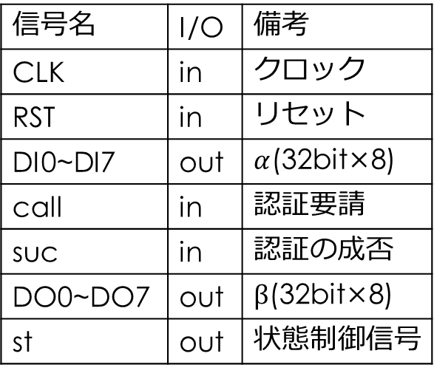
SAS認証回路のモジュール図
信号名 | I/O | 備考
CLK | in | クロック
RST | in | リセット
DI0~DI7 | out | $α$(32bit×8)
call | in | 認証要請
suc | in | 認証の成否
DO0~DO7 | out | $β$(32bit×8)
st | out | 状態制御信号
Notes:
そして、この図はSAS-L2をハードウェアで実装するために必要なモジュールとそれらを配線したSAS認証回路のモジュール図で、表はSAS認証回路の入出力を示しています。
この回路の構成を説明していきます。
まず、データ受信モジュールとデータ送信モジュールです。これらのモジュールでサーバと認証に使用する256ビットのデータのやり取りを行っています。
次に、ステートマシンでは認証と更新のための演算とSAS-L2の処理に必要な状態遷移を行っています。
最後に、メモリは演算に必要な認証情報Anと秘匿情報Mnを保存しており、アドレスレジスタはAnとMnのアドレスが格納されています。

Slide 11
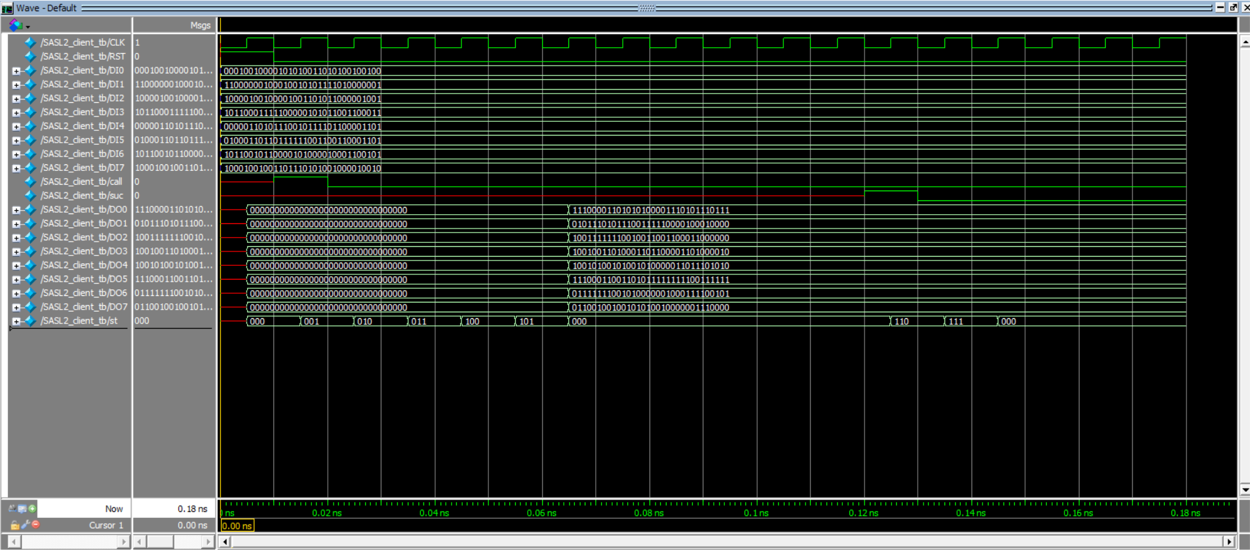
シミュレーション
PC上(Modelsim)でのシミュレーション(モジュール単体とSAS認証回路全体)の結果から動作を確認した。
Notes:
次は、FPGAへの実装について説明していきます。
今回設計したSAS 認証回路をFPGAに実装する前に、コンピュータ上でのシミュレーションを実施した結果から、モジュール単体の検証と、回路全体の検証を行いました。

Slide 12
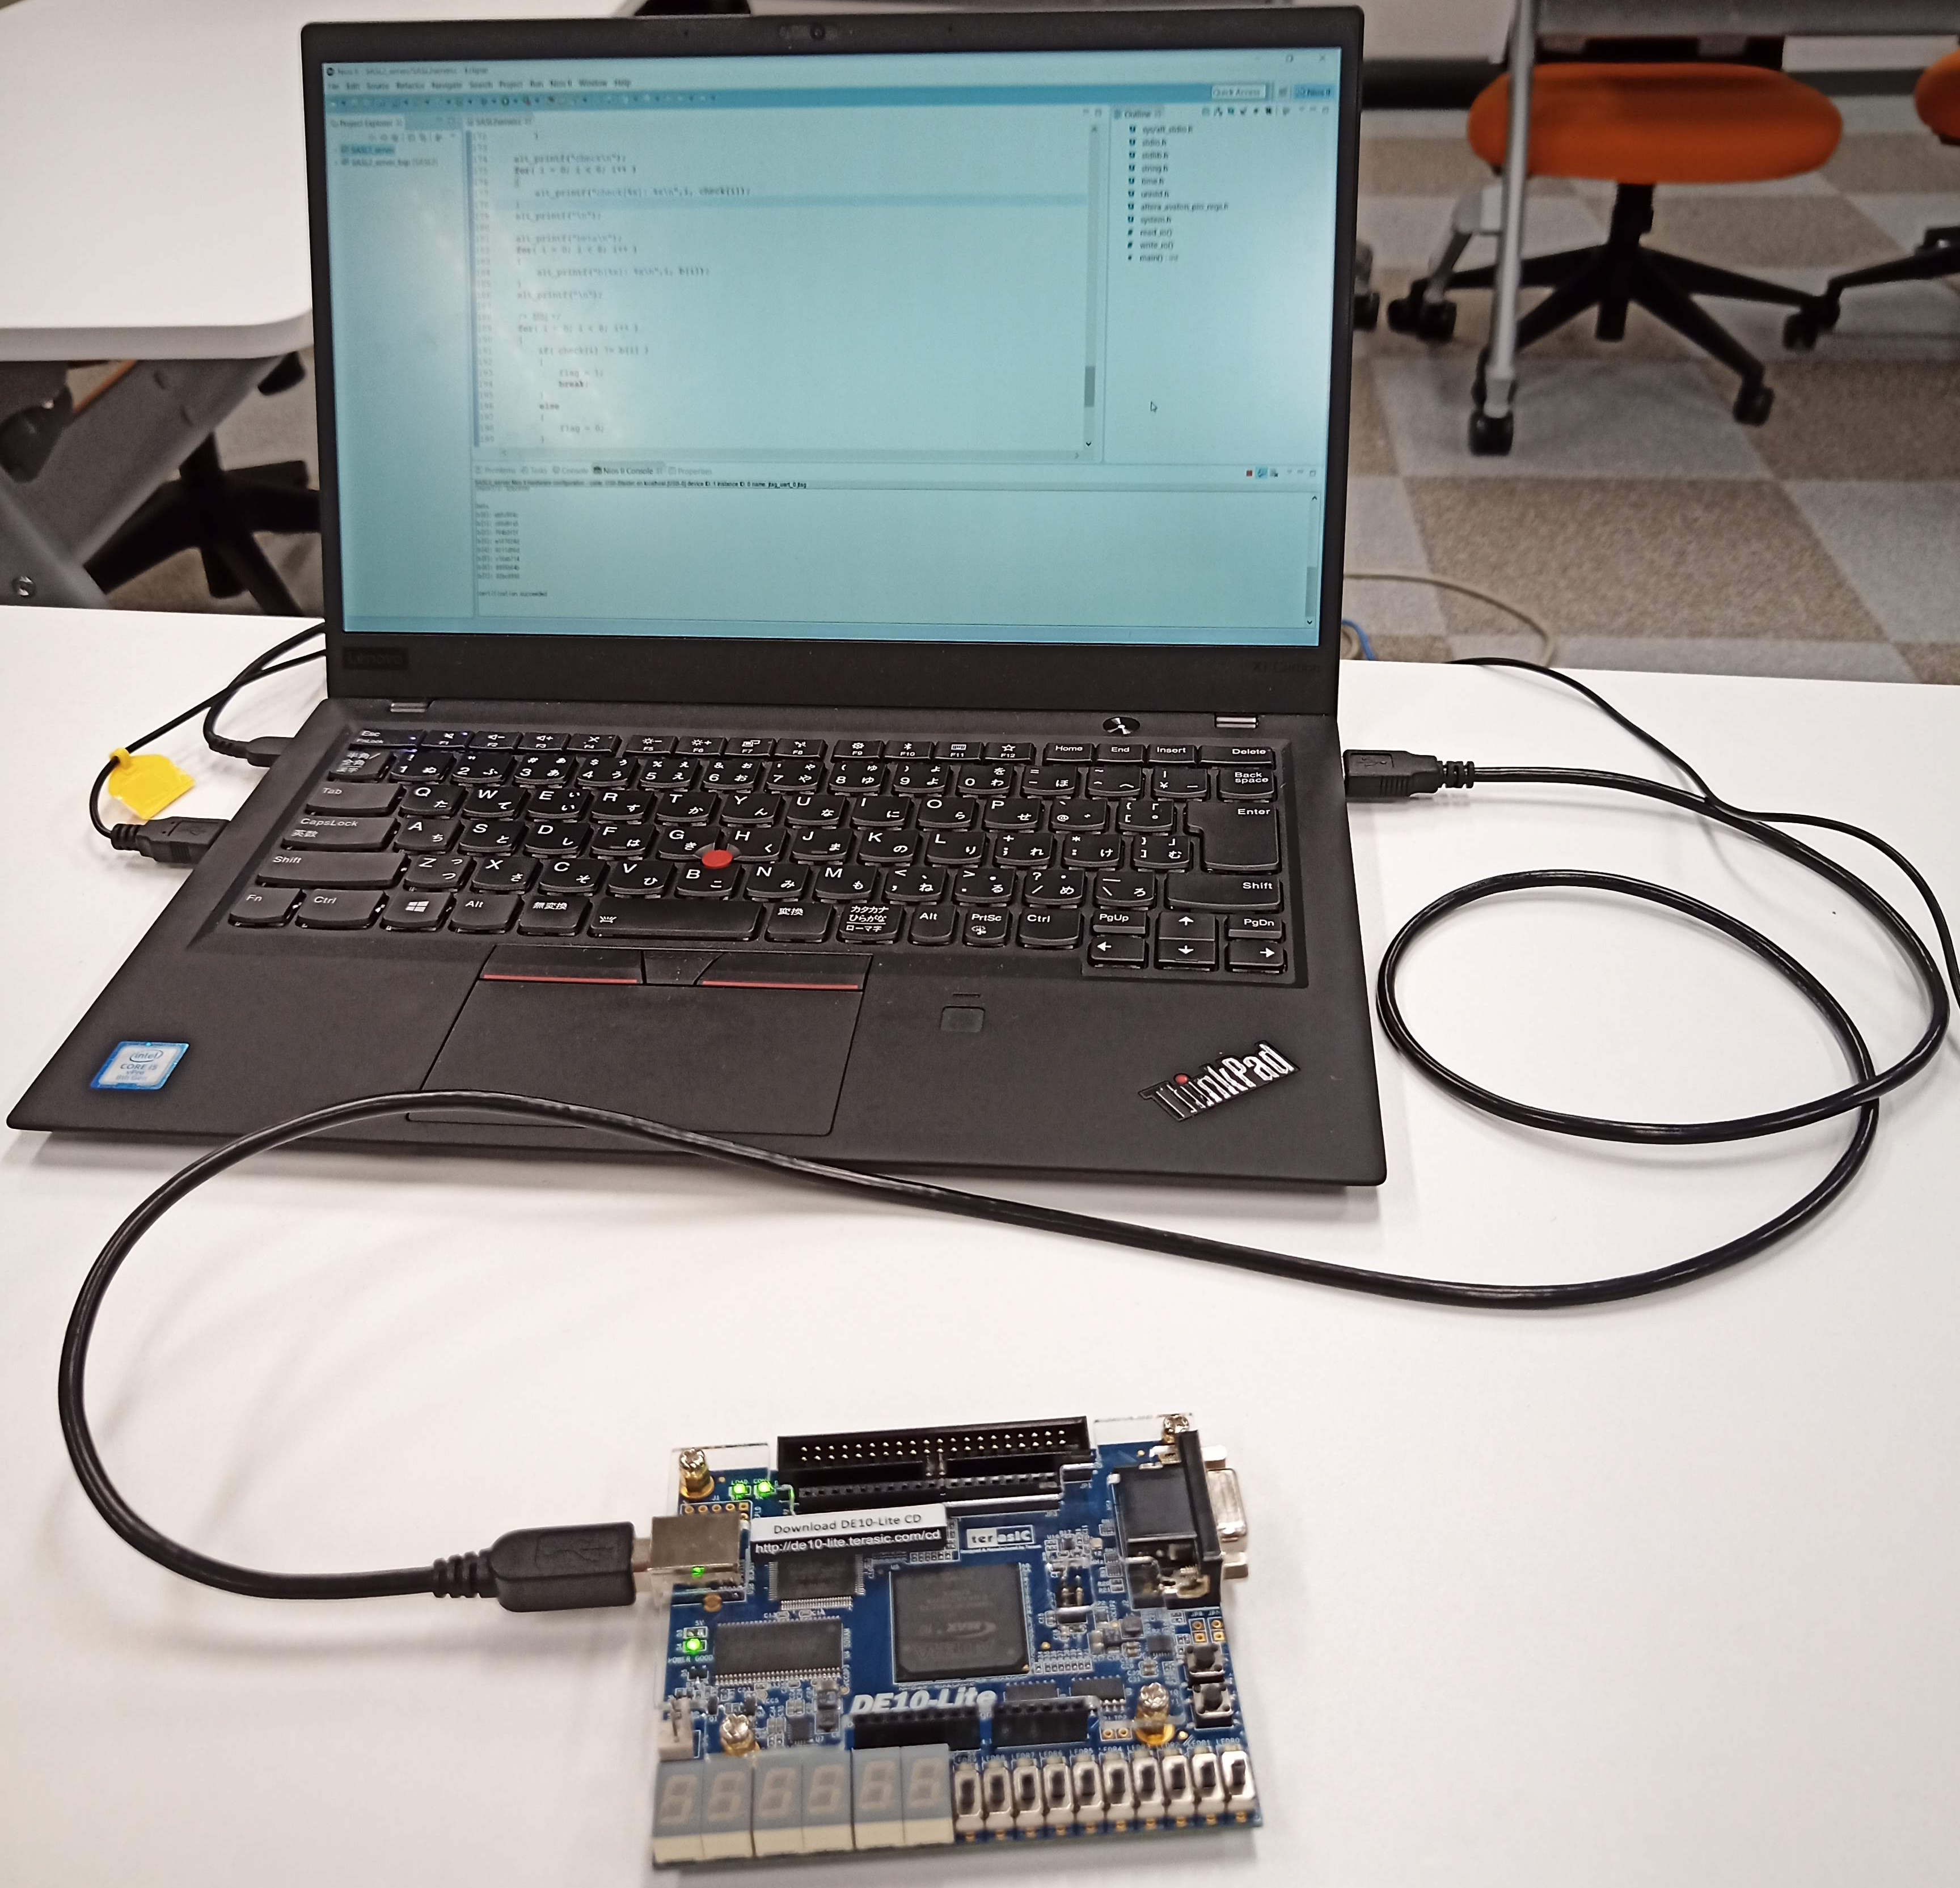
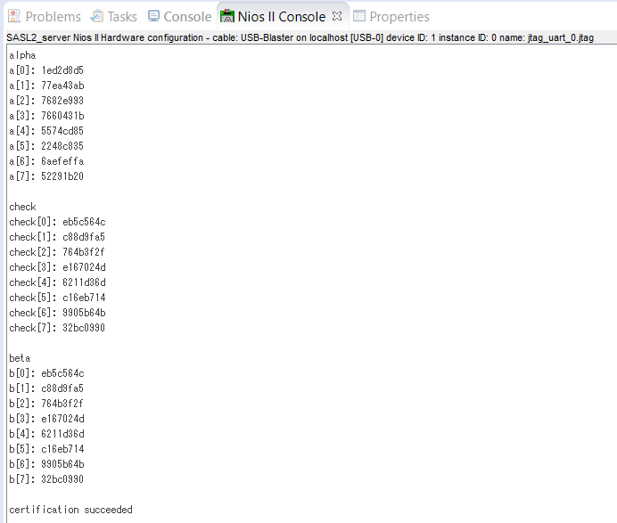
FPGAでの実装
FPGAに実装し、PCで表示されるコンソールで認証結果を確認した。
FPGAはIntel社のMAX10を使用した。
使用 logic cell (LC) 数
logic cell | 2570
LUT-only LCs | 1029
Register-only LCs | 253
LUT/Register LCs | 1288
Notes:
そして、シミュレーションで問題がないことを確認した後､FPGAに実装していきます。
左の図のようにパソコンとFPGAを接続し、FPGAにSAS認証回路とサーバの処理を書き込み、動作させた結果を真ん中の図のようなパソコンに表示されるコンソールで結果を確認します。右の表はSAS認証回路で使用されているロジックセルの数で、回路の規模を表しています。

Slide 13
実装結果
シミュレーション結果
各モジュールごとの動作、SAS認証回路全体での動作ともに正常に動作していることを確認した。
FPGA上での動作結果
認証処理、認証成功時の認証情報と秘匿情報の更新処理ともに成功していることを確認した。
Notes:
実装結果についてです。
シミュレーション結果では、各モジュールの動作とSAS認証回路全体の動作が正常であることが確認できました。
そして、FPGAに実装した結果、認証処理と認証成功時の認証情報と秘匿情報の更新処理が成功していることを確認できました。

Slide 14
結論・今後の課題
結論
SAS-L2の認証処理をハードウェアを用いて実装することが可能である。
今後の課題
送受信モジュールの改良
レジスタを削減し、回路面積を小さくする
従来法との比較
Notes:
結論と今後の課題についてです。
今回、SAS-L2の認証処理をハードウェア化したSAS認証回路を設計し、FPGAに実装を行った結果からSAS-L2を、ハードウェアを用いて実現可能であることが確認できました。
一方で、SAS認証回路をJTAGの認証機構として実用化するには問題があることがわかりました。
まず、送受信モジュールの改良が必要です。
そして、回路面積を減少させるために、レジスタ使用量の削減が必要です。
また、SAS認証回路と従来法の比較が必要であることも今後の課題として挙げられます。
以上で発表を終わります。ご清聴ありがとうございました。

